Slide 1


청년38국수
표준 메뉴 & 레시피
부모의 마음을 담은 한 그릇 삼팔국수
가맹점 제공용 | 내부 자료
청년38국수 가맹점 표준메뉴

Slide 2
메뉴 구성안
Menu Overview
국수
칼국수
다산38국수
3,800원
칼국수
5,800원
얼큰국수
5,800원
얼큰칼국수
6,800원
김치듬뿍국수
5,800원
칼국수세트
7,800원
어묵국수
5,800원
얼큰칼국수세트
8,800원
비빔국수
6,800원
들깨칼국수
7,800원
얼큰어묵국수
6,800원
우육칼국수
7,800원
소고기국수
7,800원
감자칼국수
8,800원
얼큰고기국수
7,800원
낙지볶음칼국수
8,800원
여름메뉴
곁들임
물냉면
6,800원
매콤제육덮밥
4,800원
비빔냉면
7,800원
파닭마요덮밥
4,800원
냉국수
6,800원
미니돈까스
3,800원
메밀싹냉국수
6,800원
미니치즈돈까스
4,800원
열무국수
7,800원
튀김만두
3,800원
콩국수
7,800원
꼬맹이물만두
3,800원
음료수
팝콘군만두
3,800원
음료수
2,000원
고기찐만두
3,800원
계란후라이밥
2,800원
아침메뉴
직화불고기
3,800원
아침愛국밥
3,800원
공기밥
1,000원
스페셜메뉴
김치찌개돈까스
7,800원
청년38국수 가맹점 표준메뉴
메뉴

Slide 3
재고 조사표
Inventory List
품목
규격
단가
품목
규격
단가
평양냉면/냉동
(200g*5개)1…
33,550원
식초(1회용)
(5g*200개)/…
5,610원
계란얇은고명지단
700g/개
7,260원
겨자(일회용)
(3g*200개)/…
13,640원
슬라이스냉동유부
1kg/개
9,460원
수제만두
1봉/33알
8,500원
미니꼬치어묵
(봉/25g*10)
3,520원
푸주
1kg/1봉
10,300원
생칼면
1box/6봉
18,150원
들깨가루
1개
7,000원
등심돈까스100(파랑)
(100g*10)/…
11,770원
수제비
1봉
4,620원
자연치즈돈까스
(110g*16개)…
23,826원
콜라
1box/24개
18,800원
물만두
팩/1kg
6,604원
사이다
1box/24개
15,680원
우삼겹양지(1kg)
1kg/개
15,900원
참기름
1.8L
14,500원
계란후라이
봉/540g
5,830원
만능요리간장
950g
3,275원
(가성)양념제육 푸른누리
1kg/팩
8,470원
루아나버터
3.79L
33,000원
치킨다리살스테이크
팩/180g*5
11,550원
절단낙지
3kg
72,500원
hbs소뽈살
팩/2KG
66,000원
장소스
왕교자만두/일본풍
1kg/봉
8,500원
떡국떡
3kg
7,250원
생면1.0/빨강
(150g*24개)…
29,040원
믹스간장(일회용)
7,630원
우골농축액플러스
(1kg/개)신영
11,803원
숙주나물(해오름)
3.5kg/박스
5,200원
얼큰다데기
3kg/개
23,100원
감자
박스/20kg
32,000원
국수나무비빔장
2kg/개
11,495원
청오이
박스
44,000원
돈까스소스플러스
2kg/개
7,755원
쥬키니호박
박스
30,000원
매콤덮밥소스
2kg/팩
13,200원
양배추
1망
7,000원
열무물김치
(500g*20개)…
29,000원
대파
업소용 1묶음
29,000원
무김치(3kg)
5kg/1팩
16,500원
부추
1단
5,000원
강동다진김치
박스/10kg
17,500원
당근
개
강동맛김치/노랑
(박스10kg)
16,500원
팽이
박스
10,000원
달걀(대란)
(30개*2팩)/박…
15,300원
쌀
20kg/개
58,900원
잔치분말
1kg/개
9,999원
식용유
42,000원
삼계탕분말
2kg/개
30,800원
갈색설탕
(개/1kg)-백설
7,580원
볶음참깨
1kg/개
8,910원
진간장
1개/1.8L
4,180원
김가루
400g/개
11,000원
마요네즈
15,000원
파슬리가루(봉/200g)
200g/개
5,440원
꽃소금
10kg/개
2,210원
시치미
240g/개
4,862원
굵은소금
10kg
13,000원
청년38국수 가맹점 표준메뉴
재고

Slide 4
잔치육수 / 칼국수 육수
Recipe Card | 레시피 카드
잔치육수 조리법
1
물 16kg
2
물이 끓어오르면 잔치분말 450g, 소주 1종이컵(180g)을 넣어 잘 풀어준다
3
12분30초 동안 중약불로 끓인 후 위에 뜬 부유물을 걷어내고 사용한다
칼국수 육수 조리법
1
물 21kg
2
물이 끓어오르면 잔치분말 300g, 우골엑기스 450g, 소주 1종이컵(180g)을 잘 풀어 준다
3
12분30초 동안 중약불로 끓인 후 위에 뜬 부유물을 걷어내고 사용한다
청년38국수 가맹점 표준메뉴
3,800원

Slide 5
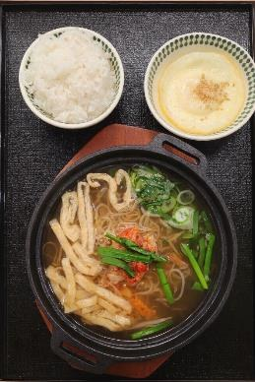
아침愛국밥
Recipe Card | 레시피 카드
재료
8종
밥
200 g
잔치육수(완)
400 ml
데친숙주나물
60 g
강동다진김치/녹색(박스/…
30 g
(H)깐대파(단/1kg)
20 g
나무야 슬라이스냉동유부 …
5 g
다진 청양고추
5 g
계란후라이
1 ea
3,800원
조리법
1
청량고추를 제외한 재료를 용기에 담아 끓인다
2
내용물이 끓어오르면 청량고추를 넣은후 불을 끈다
3
공기밥과 계란후라이를 함께 제공한다
청년38국수 가맹점 표준메뉴
3,800원

Slide 6
김치볶음
Recipe Card | 레시피 카드
재료
6종
우골농축액플러스(1kg/…
10 g
냉동다진마늘 1kg/개
50 g
설탕
20 g
고추가루
40 g
콩식용유
60 g
물
200 g
숙성김치
1000 g
조리법
1
위 재료를 코팅팬에 넣고 중불에서 끓인다.
2
끓기 시작하면 약불로 줄이고 저어가면서 5분간 끓인 후 식혀서 냉장보관 한다.
3
(팁) 김치900 + 국물100 / 숙성된 김치사용
청년38국수 가맹점 표준메뉴

Slide 7
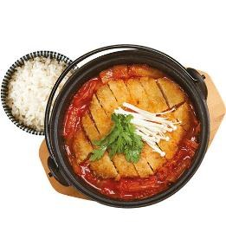
김치찌개돈까스
Recipe Card | 레시피 카드
재료
7종
김치볶음
200 g
잔치육수(완)
100 g
등심돈까스1
1 ea
(H)깐대파(단/1kg)
20 g
함양농협쌀 취사후
120 g
팽이
20 g
쑥갓
10 g
7,800원
조리법
1
김치볶음과 잔치육수를 냄비에 넣고 끓인다
2
튀겨진 돈까스를 잘라서 올린다
3
팽이버섯과 쑥갓(부추)로 토핑하여 공기밥과 같이 제공한다
청년38국수 가맹점 표준메뉴
7,800원

Slide 8
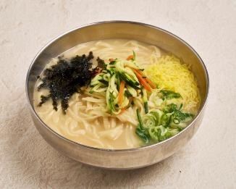
칼국수
Recipe Card | 레시피 카드
재료
9종
칼국수면
200 g
잔치분말
10 g
생수
600 g
우골농축액플러스
15 g
당근
10 g
호박
10 g
대파
20 g
계란얇은고명지단
10 g
김가루
2 g
5,800원
조리법
1
해면기에 면을 3분간 삶는다
2
삶아진 면을 면기에 넣고 육수를 채운다
3
데친 호박, 당근채와 지단, 대파(주방), 김가루(홀) 고명을 올려 제공한다
청년38국수 가맹점 표준메뉴
5,800원

Slide 9
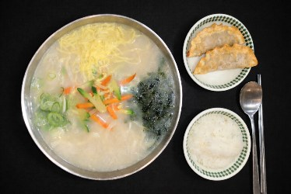
칼국수세트
Recipe Card | 레시피 카드
재료
11종
칼국수면
200 g
잔치분말
10 g
생수
600 g
우골농축액플러스
15 g
당근
10 g
호박
10 g
대파
20 g
계란얇은고명지단
10 g
김가루
2 g
튀김만두
2 ea
7,800원
공기밥
120 g
조리법
1
해면기에 면을 2분 40초간 삶는다
2
면을 면기에 넣고 육수를 채운다
3
고명을 올린후 튀김만두와 공기밥을 함께 제공한다
4
칼국수육수 제조비율
5
물 21kg
6
잔치분말 300g
7
우골엑기스 450g
8
소주 1종이컵(180g)
청년38국수 가맹점 표준메뉴
7,800원

Slide 10
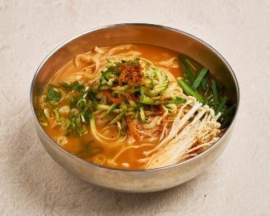
얼큰칼국수
Recipe Card | 레시피 카드
재료
11종
칼국수면
200 g
잔치분말
10 g
생수
600 g
우골농축액플러스
15 g
당근
10 g
호박
10 g
대파
20 g
얼큰다대기
40 g
팽이
20 g
부추
10 g
6,800원
시치미
2 g
조리법
1
해면기에 면을 2분 40초간 삶는다
2
면을 면기에 넣고 육수를 채운다
3
얼큰다대기를 추가하고 고명을 올려 제공한다
청년38국수 가맹점 표준메뉴
6,800원

Slide 11
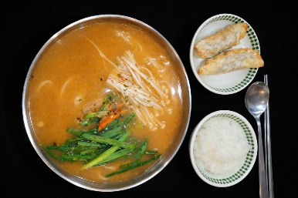
얼큰칼국수세트
Recipe Card | 레시피 카드
재료
11종
칼국수면
200 g
잔치분말
10 g
생수
600 g
우골농축액플러스
15 g
당근
10 g
호박
10 g
대파
20 g
시치미
2 g
얼큰다대기
20 g
튀김만두
2 ea
8,800원
공기밥
120 g
조리법
1
해면기에 면을 2분 40초간 삶는다
2
면을 면기에 넣고 육수를 채운다
3
얼큰다대기와 고명을 올린후 튀김만두와 공기밥을 함께 제공한다
청년38국수 가맹점 표준메뉴
8,800원

Slide 12
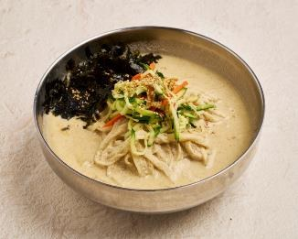
들깨칼국수
Recipe Card | 레시피 카드
재료
7종
칼국수면
200 g
잔치육수(완)
500 g
생수
200 g
당근
10 g
호박
10 g
거피들깨가루
60 g
김가루
2 g
7,800원
조리법
1
육수를 가열한 후 기포가 올라오면 들깨가루를 넣어 중약불로 한소끔 끓인다. 들깨가 잘 섞이도록 저어준다
2
면을 면기에 담고 완성된 들깨육수를 채운다
3
고명을 올려 제공한다
청년38국수 가맹점 표준메뉴
7,800원

Slide 13
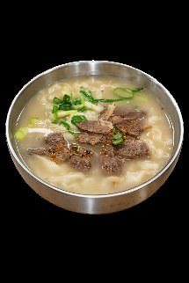
우육칼국수
Recipe Card | 레시피 카드
재료
7종
칼국수면
200 g
잔치분말
10 g
생수
600 g
우골농축액플러스
15 g
우뽈살 슬라이스
40 g
대파
20 g
시치미
2 g
7,800원
조리법
1
해면기에 면을 2분 40초간 삶는다
2
면을 면기에 넣고 육수를 채운다
3
소뽈살과 대파, 시치미를 올려 제공한다
청년38국수 가맹점 표준메뉴
7,800원

Slide 14
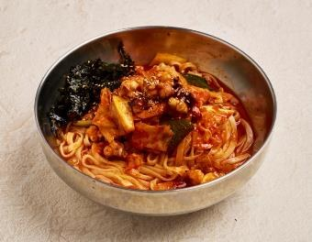
낙지볶음칼국수
Recipe Card | 레시피 카드
재료
10종
꼬부리칼국수(채율당)
200 g
절단낙지(M) (500g…
70 g
(H)깐대파(단/1kg)
30 g
깐양배추
60 g
세척당근
10 g
볶음소스 200g
1 g
볶음참깨 1kg/개
1 g
대파
20 g
김가루
2 g
맛뜨락참기름
10 g
8,800원
조리법
1
해면기에 면을 3분간 삶는다
2
낙지와 볶음소스, 볶음야채를 넣어 냄비에서 끓인다
3
면기에 면을 넣고 조리된 낙지볶음을 부어준다
4
대파를 올려 제공한다
볶음소스 200g
재료명 | 대체 재료명 | 사용량 | 단위 | 25인분
볶음소스 200g | 얼큰다대기 | 8 | g | 200
 | 매콤덮밥소스 2kg/개 | 80 | g | 2,000
 | 장소스 | 15 | g | 375
 | 칼국수육수 | 60 | g | 1,500
 | 물 | 60 | g | 1,500
청년38국수 가맹점 표준메뉴
8,800원

Slide 15
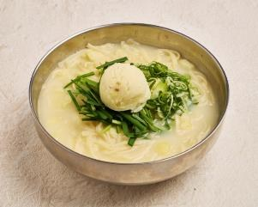
감자칼국수
Recipe Card | 레시피 카드
재료
8종
꼬부리칼국수(채율당)
200 g
삼계파우더[쿠거]
20 g
수미 생감자[으깬]
300 g
루아나버터향 액상마가린
10 g
소금
0 g
물
450 g
(H)깐대파(단/1kg)
20 g
부추
10 g
8,800원
조리법
1
면을 해면기에 넣고 3분간 삶는다
2
냉장보관된 감자육수 600ml를 냄비에서 끓인다
3
삶아진 면을 용기에 담고 으깬감자를 아이스크림쿱으로 올린다
4
끓여진 육수를 준비된 으깬감자와 면위로 부어준다
5
파, 부추로 고명을 올려 제공한다
으깬감자 만들기
1. 감자 3kg. 껍질벗겨 1cm 크기로 토막내 삶는다
2. 삶은물+ 감자가 3kg 이 되게 물을 버린다
3. 버터유 100g. 소금 5g. 넣고 으깬다
4. 통에 담아 식힌 후 냉장보관
감자육수 만들기
1. 생수 3kg
2. 치킨파우더 120
3. 으깬감자 1000g
4. 잘 풀어지도록 저어준다
청년38국수 가맹점 표준메뉴
8,800원

Slide 16
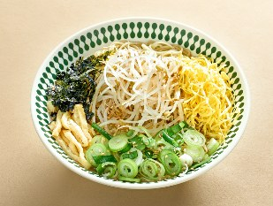
다산38국수
Recipe Card | 레시피 카드
재료
8종
생면1.0
1 ea
잔치육수(완)
550 ml
데친숙주나물
100 g
나무야 슬라이스냉동유부 …
5 g
깐대파
20 g
계란얇은고명지단(개/70…
10 g
김가루
2 g
볶음참깨 1kg/개
1 g
3,800원
조리법
1
면을 1분30초 해면기에 삶는다
2
잔치육수 550ml를 부어준다
3
지정된 고명을 올려 제공한다
청년38국수 가맹점 표준메뉴
3,800원

Slide 17
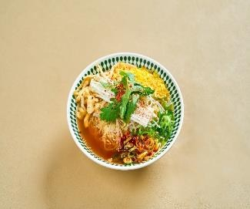
얼큰국수
Recipe Card | 레시피 카드
재료
10종
생면1.0
1 ea
잔치육수(완)
550 g
데친숙주나물
60 g
나무야 슬라이스냉동유부 …
5 g
(H)깐대파(단/1kg)
20 g
팽이
20 g
부추
10 g
계란얇은고명지단(개/70…
10 g
얼큰다대기
20
시치미
2 g
5,800원
조리법
1
면을 1분30초 해면기에 삶는다
2
잔치육수 550ml를 부어준다
3
얼큰다대기와 지정된 고명을 올려 제공한다
청년38국수 가맹점 표준메뉴
5,800원

Slide 18
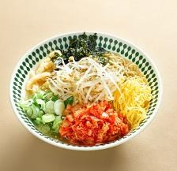
김치듬뿍국수
Recipe Card | 레시피 카드
재료
8종
생면1.0
1 ea
잔치육수(완)
550 g
데친숙주나물
60 g
나무야 슬라이스냉동유부 …
5 g
강동다진김치…
85 g
김가루 400g/개
10 g
(H)깐대파(단/1kg)
20 g
볶음참깨 1kg/개
1 g
5,800원
조리법
1
면을 1분30초 해면기에 삶는다
2
잔치육수 550ml를 부어준다
3
다진김치와 지정된 고명을 올려 제공한다
청년38국수 가맹점 표준메뉴
5,800원

Slide 19
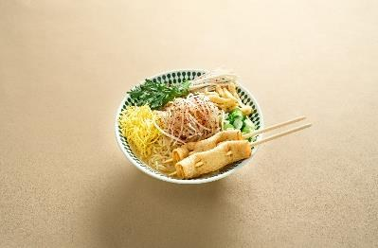
어묵국수
Recipe Card | 레시피 카드
재료
11종
생면1.0
ea
잔치육수(완)
ml
나무야 슬라이스냉동유부 …
g
김가루 400g/개
g
(H)깐대파(단/1kg)
g
볶음참깨 1kg/개
g
팽이
g
쑥갓
g
계란얇은고명지단(개/70…
g
미니꼬치어묵
ea
시치미
g
5,800원
조리법
1
면을 1분30초 해면기에 삶는다
2
잔치육수 550ml를 부어준다
3
미니꼬치어묵과 지정된 고명을 올려 제공한다
청년38국수 가맹점 표준메뉴
5,800원

Slide 20
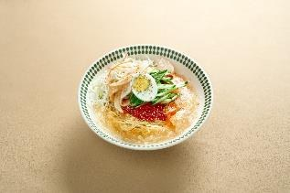
비빔국수
Recipe Card | 레시피 카드
재료
8종
생면1.0
1 ea
국수나무비빔장
6 g
냉면육수
30 g
샐러드야채
40 g
무김치
30 g
청오이
20 g
삶은달걀
0.5 ea
볶음참깨 1kg/개
1 g
6,800원
조리법
1
면을 2분30초 해면기에 삶는다
2
삶아진 면을 세척후 냉각기에 충분히 냉각시킨다
3
면을 용기에 올리고 비빔장을 덮어준다
4
냉면육수 슬러시를 면주변으로 부어준다
5
준비된 고명을 올려 제공한다
청년38국수 가맹점 표준메뉴
6,800원

Slide 21
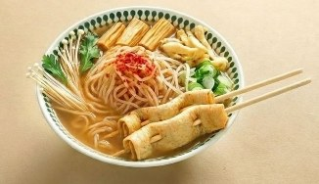
얼큰어묵국수
Recipe Card | 레시피 카드
재료
10종
생면1.0
1 ea
잔치육수(완)
550 g
나무야 슬라이스냉동유부 …
5 ea
(H)깐대파(단/1kg)
20 g
팽이
20 g
부추
10 g
미니꼬치어묵
2 ea
푸주_ 5개
18 g
시치미
2 g
얼큰다대기
20 g
6,800원
조리법
1
면을 1분30초 해면기에 삶는다
2
얼큰다대기를 넣어준다
3
미니꼬치어묵, 푸주와 고명을 올려준다
4
잔치육수 550ml를 부어준후 시치미를 뿌려 제공한다
청년38국수 가맹점 표준메뉴
6,800원

Slide 22
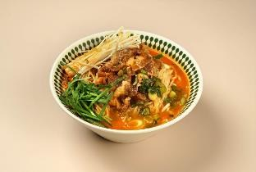
얼큰고기국수
Recipe Card | 레시피 카드
재료
11종
생면1.0
1 ea
잔치분말
10 g
생수
600 g
우골농축액플러스
15 g
우삼겹
80 g
데친숙주
80 g
대파
20 g
팽이
20 g
부추
10 g
얼큰다대기
20 g
7,800원
시치미
2 g
조리법
1
면을 1분30초 해면기에 삶는다
2
칼국수육수 600ml에 우삼겹과 얼큰다대기를 넣어 끓인다
3
면위에 숙주를 올리고 그위에 끓여진 육수를 부어준다
4
팽이, 부추, 대파, 시치미를 올려 제공한다
청년38국수 가맹점 표준메뉴
7,800원

Slide 23
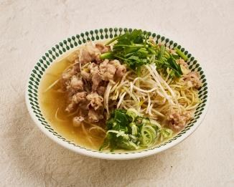
소고기국수
Recipe Card | 레시피 카드
재료
6종
생면1.0
1 ea
잔치육수(완)
600 ml
생숙주
100 g
우삼겹
80 g
대파
20 g
부추
10 g
7,800원
조리법
1
면을 1분30초 해면기에 삶는다
2
잔치육수에 우삼겹을 넣어 끓이다 숙주를 올려 좀더 끓여낸다
3
면위에 끓여진 육수와 숙주를 올린다
4
대파와 부추로 고명을 올려 제공한다
청년38국수 가맹점 표준메뉴
7,800원

Slide 24
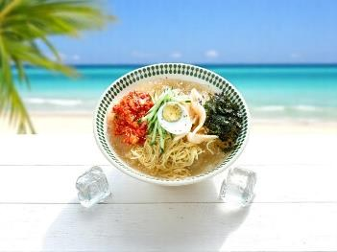
냉국수
Recipe Card | 레시피 카드
재료
8종
생면1.0
1 ea
냉면육수/골드사골통합(빨…
400 g
무김치
15 g
취청오이
15 g
강동다진김치
15 g
삶은달걀
0 .5ea
김가루 400g/개
2 g
볶음참깨 1kg/개
1 g
6,800원
조리법
1
면을 2분30초 해면기에 삶는다
2
삶아진 면을 세척후 냉각기에 충분히 냉각시킨다
3
면을 용기에 담고 냉면육수를 부어준다(냉면육수는 슬러시와 육수가 고르게 섞이도록 한다)
4
고명과 삶은계란을 올려 제공한다
청년38국수 가맹점 표준메뉴
6,800원

Slide 25
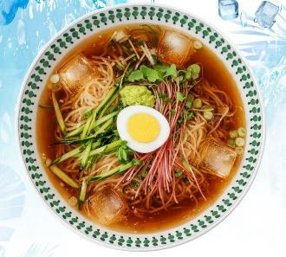
메밀싹냉국수
Recipe Card | 레시피 카드
재료
9종
생면1.0
1 ea
미츠칸쯔유 소바소스
80 g
움트리 와사비
10 g
(H)청오이/낱개(개)
20 g
대파
20 g
김가루
2 g
메밀싹
20 g
생수
420 g
각얼음
4 ea
6,800원
조리법
1
면을 2분30초 해면기에 삶는다
2
삶아진 면을 세척후 냉각기에 충분히 냉각시킨다
3
면을 용기에 담고 준비된 육수와 각얼음을 부어준다
4
고명과 메밀싹을 올려 제공한다
청년38국수 가맹점 표준메뉴
6,800원

Slide 26
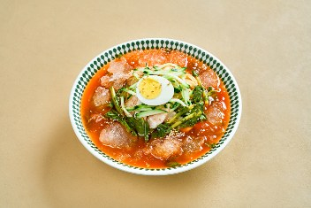
열무국수
Recipe Card | 레시피 카드
재료
7종
생면1.0
1 ea
열무물김치
1 ea
냉면육수/골드사골통합
70 g
무김치
30 g
(H)청오이/낱개(개)
20 g
삶은달걀
0.5 ea
볶음참깨 1kg/개
1 g
7,800원
조리법
1
면을 2분30초 해면기에 삶는다
2
삶아진 면을 세척후 냉각기에 충분히 냉각시킨다
3
열무육수를 부어준 후 냉면육수 슬러시를 주변으로 추가 부어준다
4
고명과 삶은계란을 올려 제공한다
청년38국수 가맹점 표준메뉴
7,800원

Slide 27
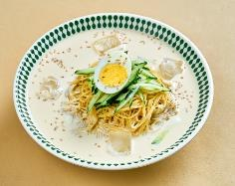
콩국수
Recipe Card | 레시피 카드
재료
10종
생면1.0
1 ea
두부
200 g
큐원 갈색설탕 3kg
2 g
천일염
2 g
(H)청오이/낱개(개)
20 g
살음달걀
0.5 ea
볶음참깨 1kg/개
1 g
용식품용면가 콩국수용 콩가루
20 g
물
200 g
각얼음
4 ea
7,800원
조리법
1
면을 2분30초 해면기에 삶는다
2
삶아진 면을 세척후 냉각기에 충분히 냉각시킨다
3
미리 갈아둔 콩물과 각얼음을 부어준다
4
고명과 삶은계란을 올려 제공한다
청년38국수 가맹점 표준메뉴
7,800원

Slide 28
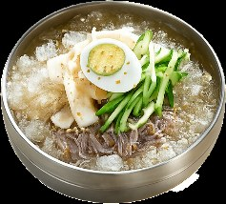
물냉면
Recipe Card | 레시피 카드
재료
6종
평양냉면
1 ea
냉면육수/골드사골통합
550 g
무김치
30 g
(H)청오이/낱개(개)
20 g
삶은달걀
0 .5ea
볶음참깨 1kg/개
1 g
6,800원
조리법
1
냉면을 1분간 해면기에 삶는다
2
삶아진 면을 세척후 냉각기에 충분히 냉각시킨다
3
면을 용기에 담고 냉면육수를 부어준다(냉면육수는 슬러시와 육수가 고르게 섞이도록 한다)
4
고명과 삶은계란을 올려 제공한다
청년38국수 가맹점 표준메뉴
6,800원

Slide 29
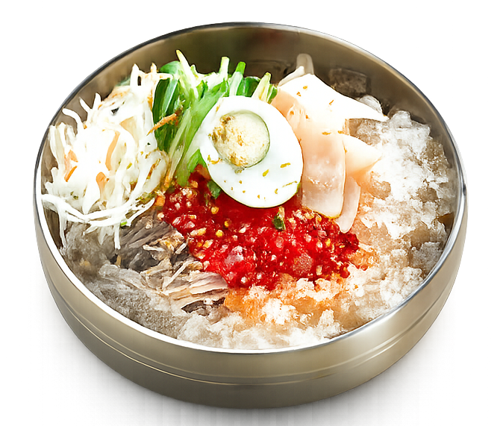
비빔냉면
Recipe Card | 레시피 카드
재료
9종
평양냉면
1 ea
냉면육수/골드사골통합
70 g
국수나무비빔장
120 g
샐러드야채
40 g
무김치
30 g
(H)청오이/낱개(개)
20 g
삶은달걀
0.5 ea
볶음참깨 1kg/개
1 g
참기름
10 g
7,800원
조리법
1
냉면을 1분간 해면기에 삶는다
2
삶아진 면을 세척후 냉각기에 충분히 냉각시킨다
3
면을 용기에 담고 비빔장을 부어준다
4
주변으로 참기름을 둘러준다
5
고명과 삶은달걀을 올려 제공한다
청년38국수 가맹점 표준메뉴
7,800원

Slide 30
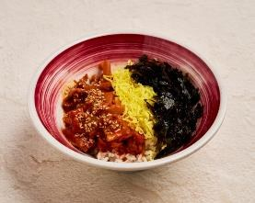
매콤제육덮밥
Recipe Card | 레시피 카드
재료
6종
전처리양념제육
150 g
함양농협쌀 취사후
140 g
김가루
2 g
계란얇은고명지단(개/70…
5 g
맛뜨락참기름
10 g
볶음참깨 1kg/개
1 g
4,800원
조리법
1
[양념제육전처리] 양념육 1kg, 식용유 1국자, 양념돼지고기 적당한 크기로 자르고 덮밥소스 300g 넣고 볶는다
돼지고기 익으면 볶음야채 700g 넣고 야채 익을때까지 잘 볶아준다
2
[볶음야채 전처리] 양배추 1/2통, 양파 3~4개, 당근 1/2개, 대파 3~4개(2*2cm) 잘 섞어 밀폐냉장보관한다
제공방법
1
밥을 용기에 담고 전처리 양념제육을 중량만큼 올려준다
2
참기름을 두른후 고명을 올려 제공한다
청년38국수 가맹점 표준메뉴
4,800원

Slide 31
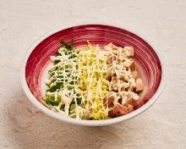
파닭마요덮밥
Recipe Card | 레시피 카드
재료
7종
치킨다리살스테이크/닭다리…
70 g
콩식용유/메리쉐프(통/1…
15 g
뚜레반 만능요리간장
10 g
(H)깐대파(단/1kg)
10 g
계란얇은고명지단(개/70…
10 g
함양농협쌀 취사후
140 g
오뚜기마요네즈 3.2kg
10 g
4,800원
조리법
1
닭다리살을 기름에 볶는다
2
밥위에 간장을 뿌려준다
3
닭. 지단, 대파를 고명으로 올려준다
4
마요네즈를 가로세로로 토핑한다
청년38국수 가맹점 표준메뉴
4,800원

Slide 32
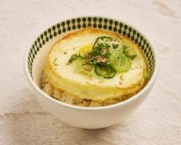
계란후라이밥
Recipe Card | 레시피 카드
재료
6종
함양농협쌀 취사후
120 g
루아나버터향 액상마가린
10 g
뚜레반 만능요리간장
10 g
(H)깐대파(단/1kg)
10 g
풍림 계란후라이(쿠거)
1 개
맛뜨락참기름
10 g
2,800원
조리법
1
밥을 퍼서 밥그릇에 담는다
2
참기름과 액상버터를 밥위에 둘러 뿌려준다
3
계란후라이를 올리고 간장을 둘러준다
4
고명을 올려 제공한다(상권고객에 따라 시치미, 또는 참깨를 뿌린다)
청년38국수 가맹점 표준메뉴
2,800원

Slide 33
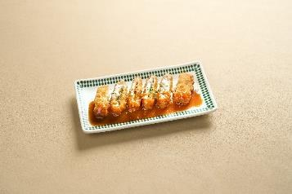
미니치즈돈까스
Recipe Card | 레시피 카드
재료
3종
자연치즈돈까스 (110g)
1 ea
돈까스소스플러스 2kg
20 g
파슬리후레이크
0 g
4,800원
조리법
1
튀김기 170도(가스튀김기 기준) 가열후 냉동상태의 치즈돈까스를 5분간 튀긴다
2
건진후 기름을 빼고 휴지시킨후 5조각으로 절단하여 접시에 담는다
3
파슬리후레이크를 뿌린후 제공한다
청년38국수 가맹점 표준메뉴
4,800원

Slide 34
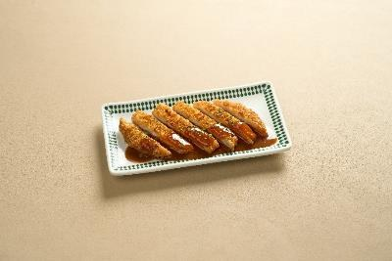
미니돈까스
Recipe Card | 레시피 카드
재료
3종
등심돈까스100g
1 ea
돈까스소스플러스
20 g
파슬리후레이크
0 g
3,800원
조리법
1
튀김기 170도(가스튀김기 기준) 가열후 냉동상태의 미니등심돈까스를 5분간 튀긴다
2
건진후 기름을 빼고 휴지시킨후 5조각으로 절단하여 접시에 담는다
3
파슬리후레이크를 뿌린후 제공한다
청년38국수 가맹점 표준메뉴
3,800원

Slide 35
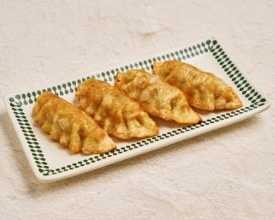
튀김만두
Recipe Card | 레시피 카드
재료
1종
왕교자만두
4 ea
3,800원
조리법
1
튀김기 170도(가스튀김기 기준) 가열후 냉동상태의 왕교자만두를 5분간 튀긴다
2
건진 후 기름을 빼고 휴지시킨후 접시에 담는다
청년38국수 가맹점 표준메뉴
3,800원

Slide 36
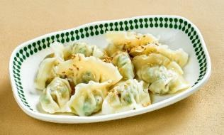
꼬맹이물만두
Recipe Card | 레시피 카드
재료
4종
물만두
12 ea
참깨
1 g
참기름
10 g
3,800원
조리법
1
끓는물에 냉동물만두를 3분간 삶는다
2
물에서 건진후 참기름과 참깨를 뿌려 제공한다
청년38국수 가맹점 표준메뉴
3,800원

Slide 37
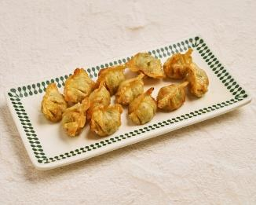
팝콘군만두
Recipe Card | 레시피 카드
재료
1종
물만두
12 ea
3,800원
조리법
1
튀김기 170도(가스튀김기 기준) 가열후 냉동상태의 물만두를 3분간 튀긴다
2
건진후 기름을 빼고 휴지시킨후 접시에 담아 제공한다
청년38국수 가맹점 표준메뉴
3,800원

Slide 38
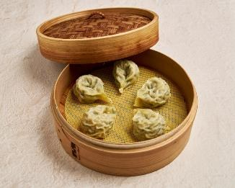
고기찐만두
Recipe Card | 레시피 카드
재료
2종
고기만두
5 ea
3,800원
조리법
1
냉동만두를 찜기에서 6~7분간 찐다(찜기에 따라 상이함)
2
만두간장과 함께 접시 또는 찜기용 트레이에 담아 제공한다
청년38국수 가맹점 표준메뉴
3,800원

Slide 39
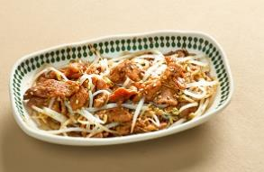
직화불고기
Recipe Card | 레시피 카드
재료
5종
돼지불고기
80 ea
데친숙주나물
30 g
볶음참깨 1kg/개
1 g
(H)깐대파(단/1kg)
20 g
팽이
15 g
3,800원
조리법
1
돼지불고기를 팬위에서 볶다가 익어가면 삶은숙주, 팽이를 함께 넣어 좀더 조리하여 완료한다
2
조리된 재료를 용기에 담고 고명을 올려 제공한다
청년38국수 가맹점 표준메뉴
3,800원

Slide 40
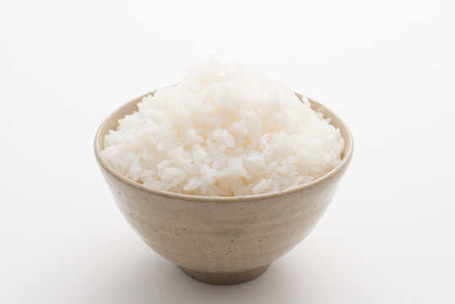
공기밥
Recipe Card | 레시피 카드
재료
1종
함양농협쌀 취사후
120 g
1,000원
청년38국수 가맹점 표준메뉴
1,000원

Slide 41
청년38국수
가맹점 표준메뉴 레시피
본 자료는 가맹점 내부용으로 외부 공개를 금합니다.
청년38국수 가맹점 표준메뉴

